Slide 1





Slide 2






Xin chào các bạn. Mình là Táo đỏ đây. Mình đang trên đường phiêu lưu đến vùng đất thần kì. Nhưng trên đường đi mình gặp rất nhiều chướng ngại vật. Các bạn hãy giúp mình loại bỏ các chướng ngại vật đó nhé!

Slide 3





Câu 1: Đường kính có độ dài gấp mấy lần bán kính?
A
C
2 lần
4 lần
B
D
3 lần
bằng nhau

Slide 4
Câu 2: Khối gì có tất cả các mặt đều vuông?
A
C
Khối cầu
Khối lập phương
B
D
Khối trụ
Hình tứ giác

Slide 5




Thứ … ngày … tháng … năm ….

Slide 6





Slide 7
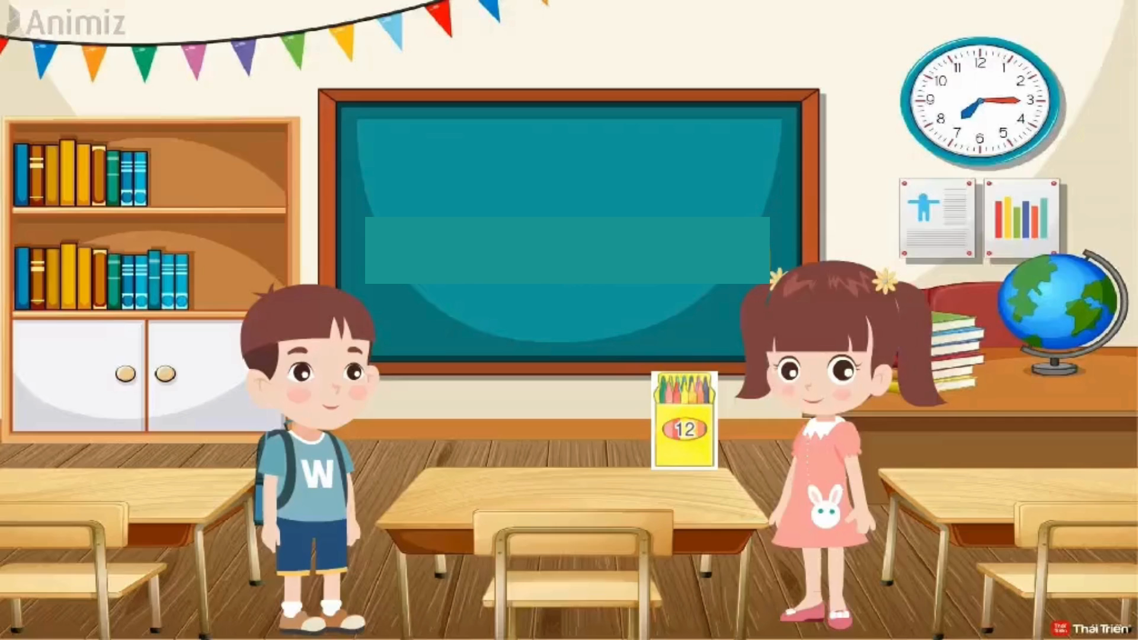
Tình huống

Slide 8
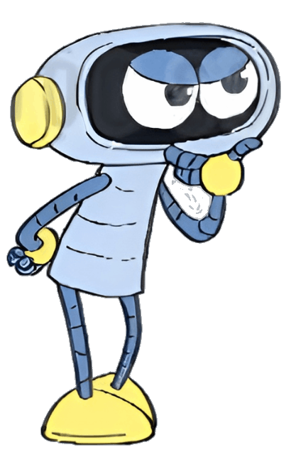
12 + 12 + 12 = 36
12 x 3 = 36
Đặt tính rồi tính thế này nhé!
12
3 nhân 2 bằng 6, viết 6
x
3
3
6
3 nhân 1 bằng 3, viết 3
12 x 3 = 36

Slide 9


Slide 10

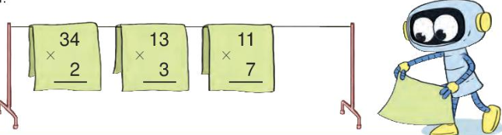
1. Tính
Làm vào bảng con

Slide 11

34
13
11
x
x
x
2
3
7
7
7
6
8
3
9

Slide 12

Bài 2: Tính nhẩm
Mẫu: 20 x 3 = ?
Nhẩm: 2 chục x 3 = 6 chục
20 x 3 = 60
10 x 8 = ?
80
30 x 3 = ?
90
20 x 4 = ?
80
40 x 2 = ?
80

Slide 13
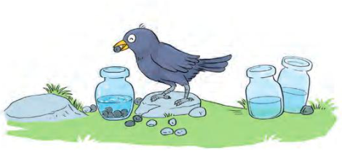
Bài 3: Giải toán có lời văn
Vậy để uống được nước ở cả 3 bình thì con quạ phải thả tất cả bao nhiêu viên sỏi? Em làm bằng phép tính nào?
Có 3 bình chứa nước. Quạ phải thả 21 viên sỏi vào mỗi bình để nước dâng lên thì mới có thể uống được nước. Hỏi quạ phải thả bao nhiêu viên sỏi thì mới uống được nước ở cả 3 bình đó
Bài toán cho biết gì? Hỏi gì?

Slide 14

Bài giải:
Số viên sỏi phải thả vào để quạ có thể uống được nước ở cả 3 bình là:
21 x 3 = 63 (viên)
Đáp số: 63 viên

Slide 15


Slide 16
TÍNH NHANH
4 x 5 x 5 = ?
100

Slide 17




